Slide 1
Китайская национальная культура
ИЯФБ-41 Хэ Цзюнь Цзе

Slide 2
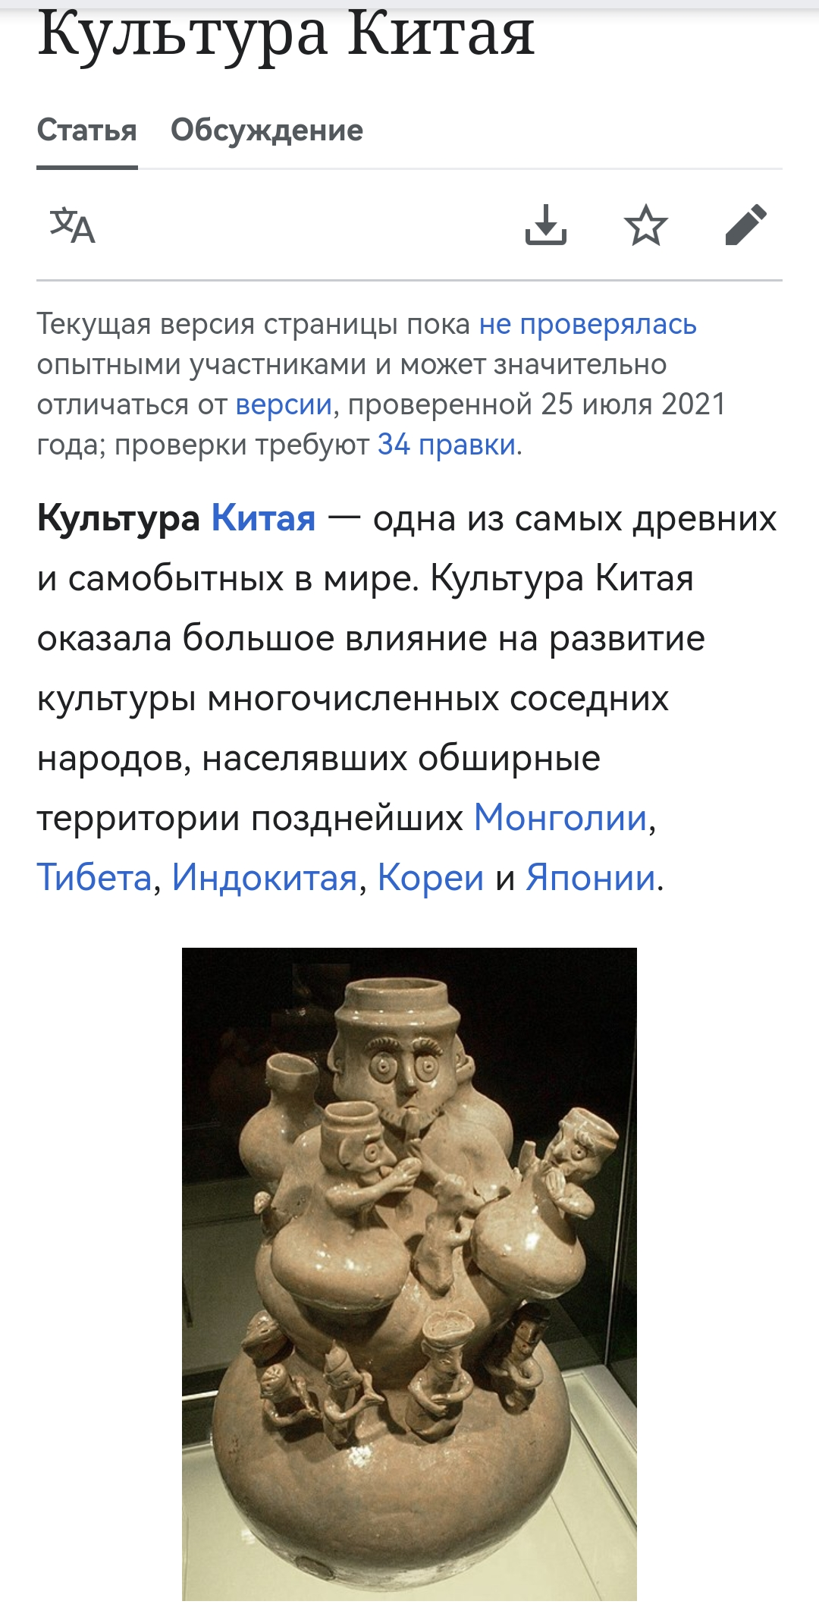
Например, треть японских текстов заимствована из китайского языка, а в Южной Корее в честь них проводятся традиционные китайские фестивали и т. д.

Slide 3
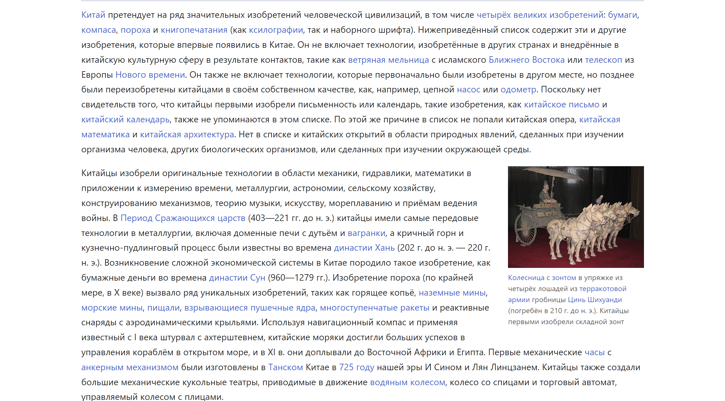
В Китае было много изобретений с древних времен до наших дней, среди которых изготовление бумаги оказало огромное влияние на мировую культуру.
https://ru.m.wikipedia.org/wiki/%D0%A1%D0%BF%D0%B8%D1%81%D0%BE%D0%BA_%D0%B8%D0%B7%D0%BE%D0%B1%D1%80%D0%B5%D1%82%D0%B5%D0%BD%D0%B8%D0%B9,_%D1%81%D0%B4%D0%B5%D0%BB%D0%B0%D0%BD%D0%BD%D1%8B%D1%85_%D0%B2_%D0%9A%D0%B8%D1%82%D0%B0%D0%B5

Slide 4
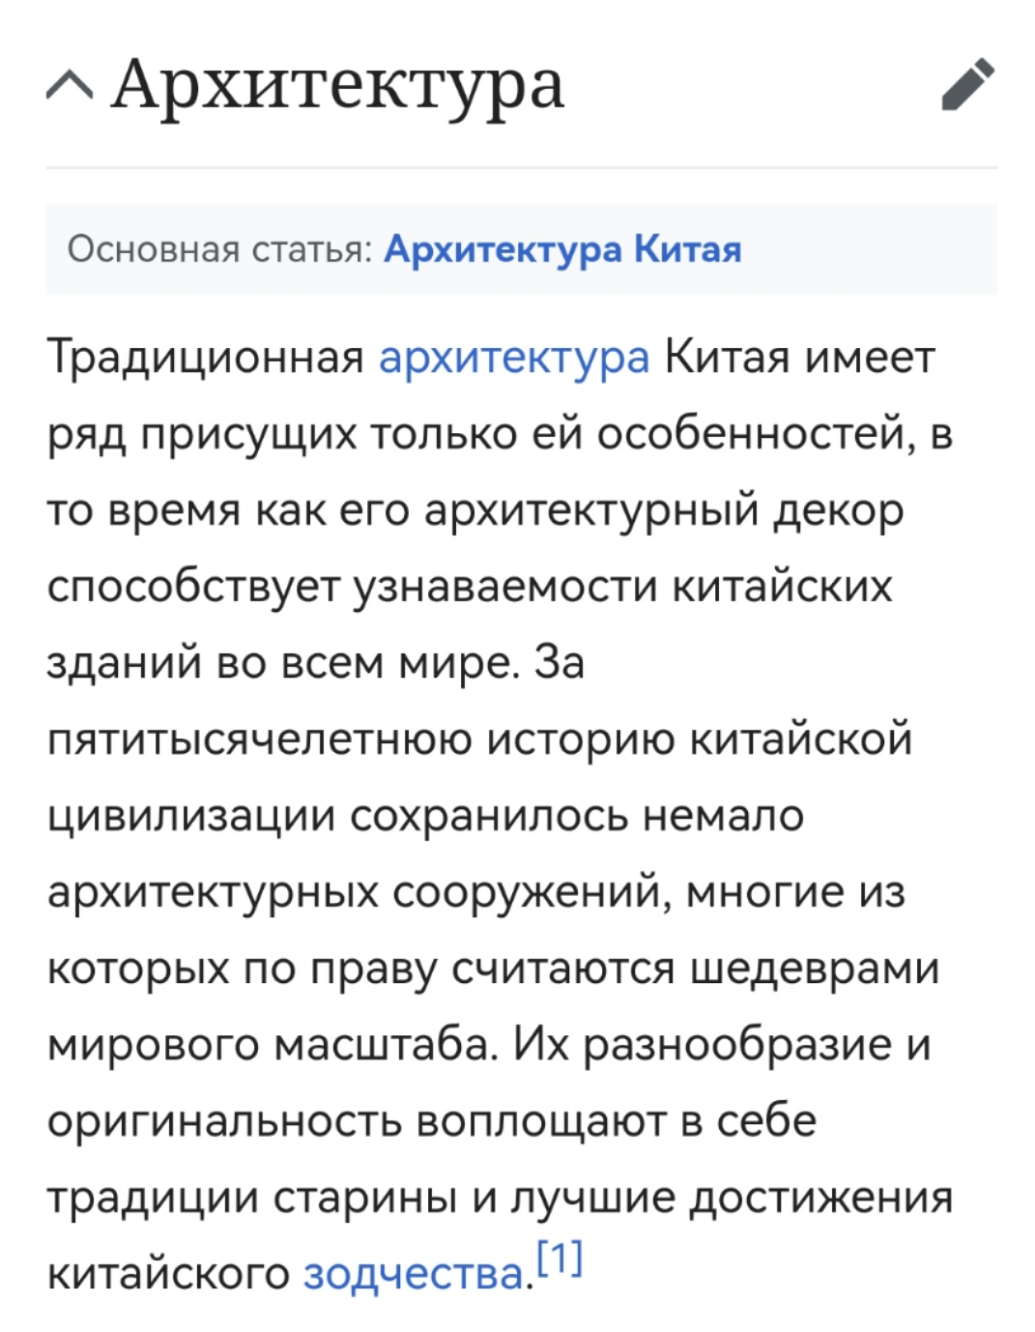
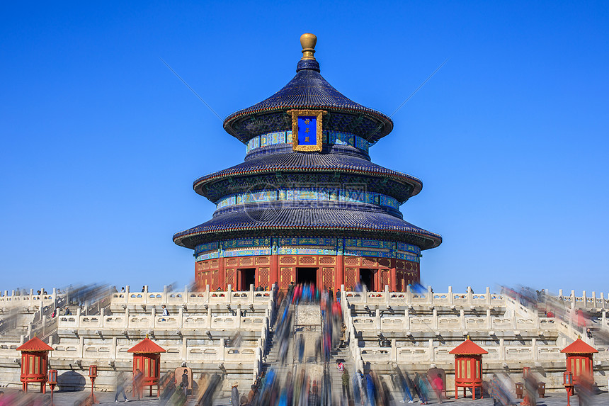

Slide 5


Slide 6
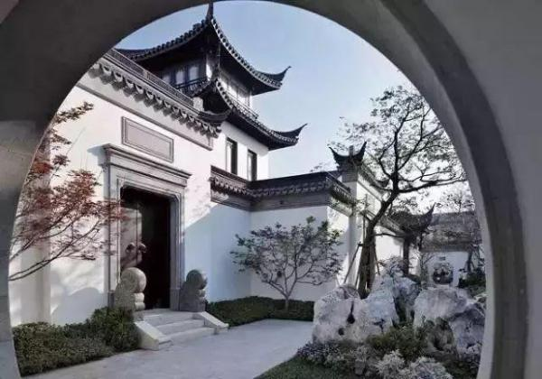

Slide 7

Конечно, фейерверки, которые мы используем для празднования фестиваля, тоже пришли из Китая более 800 лет назад.

Slide 8
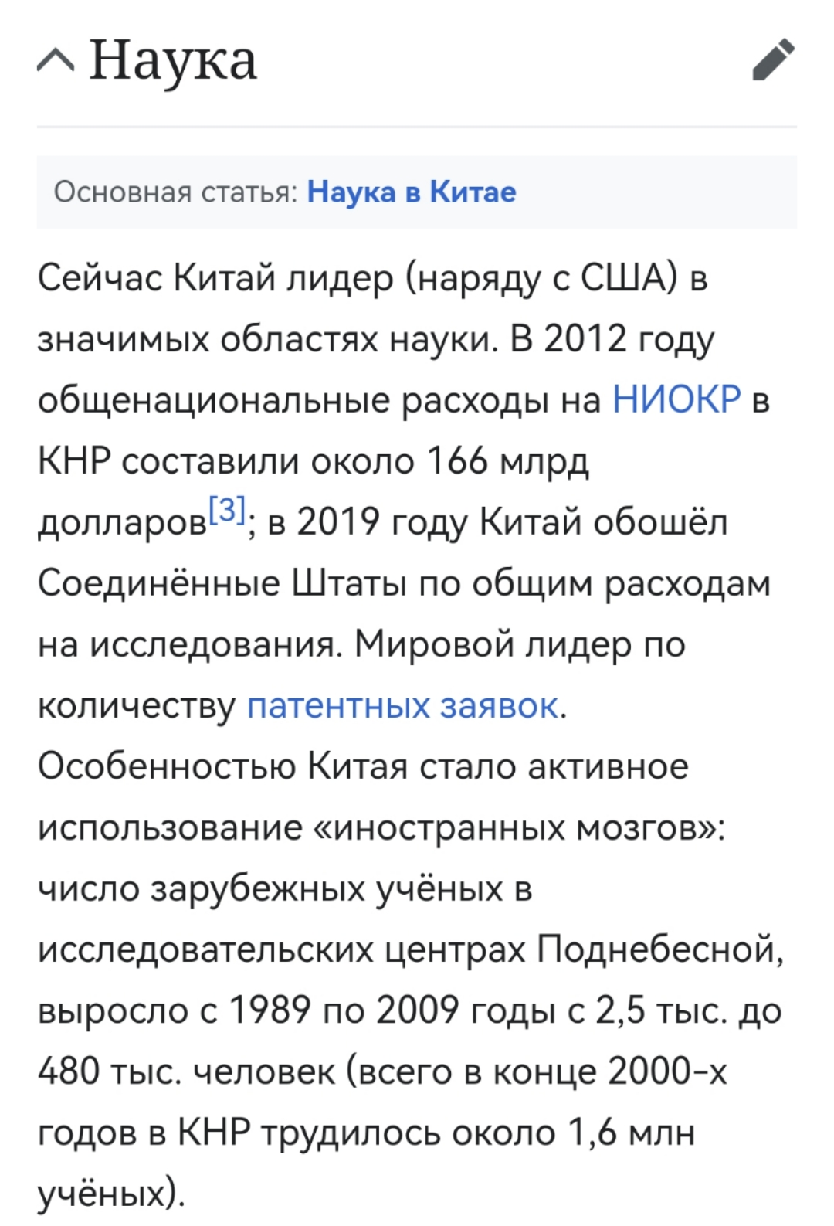

Slide 9
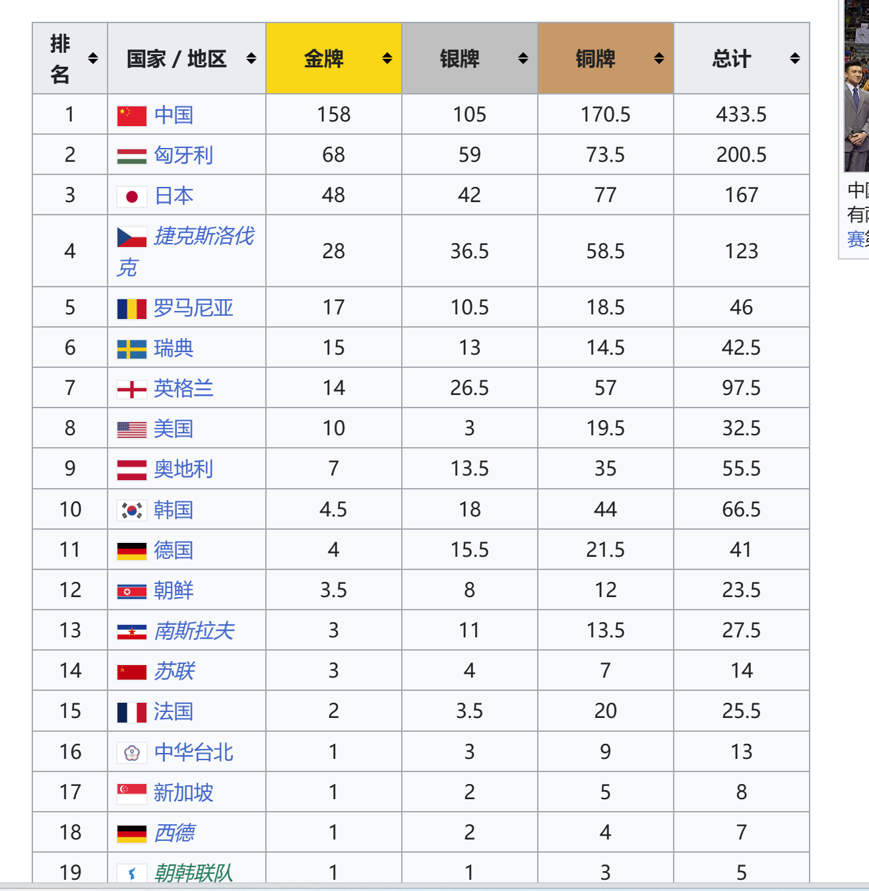
Из видов спорта в Китае наиболее характерным является настольный теннис.
К 2024 году Китай выиграет 158 золотых медалей.

Slide 10
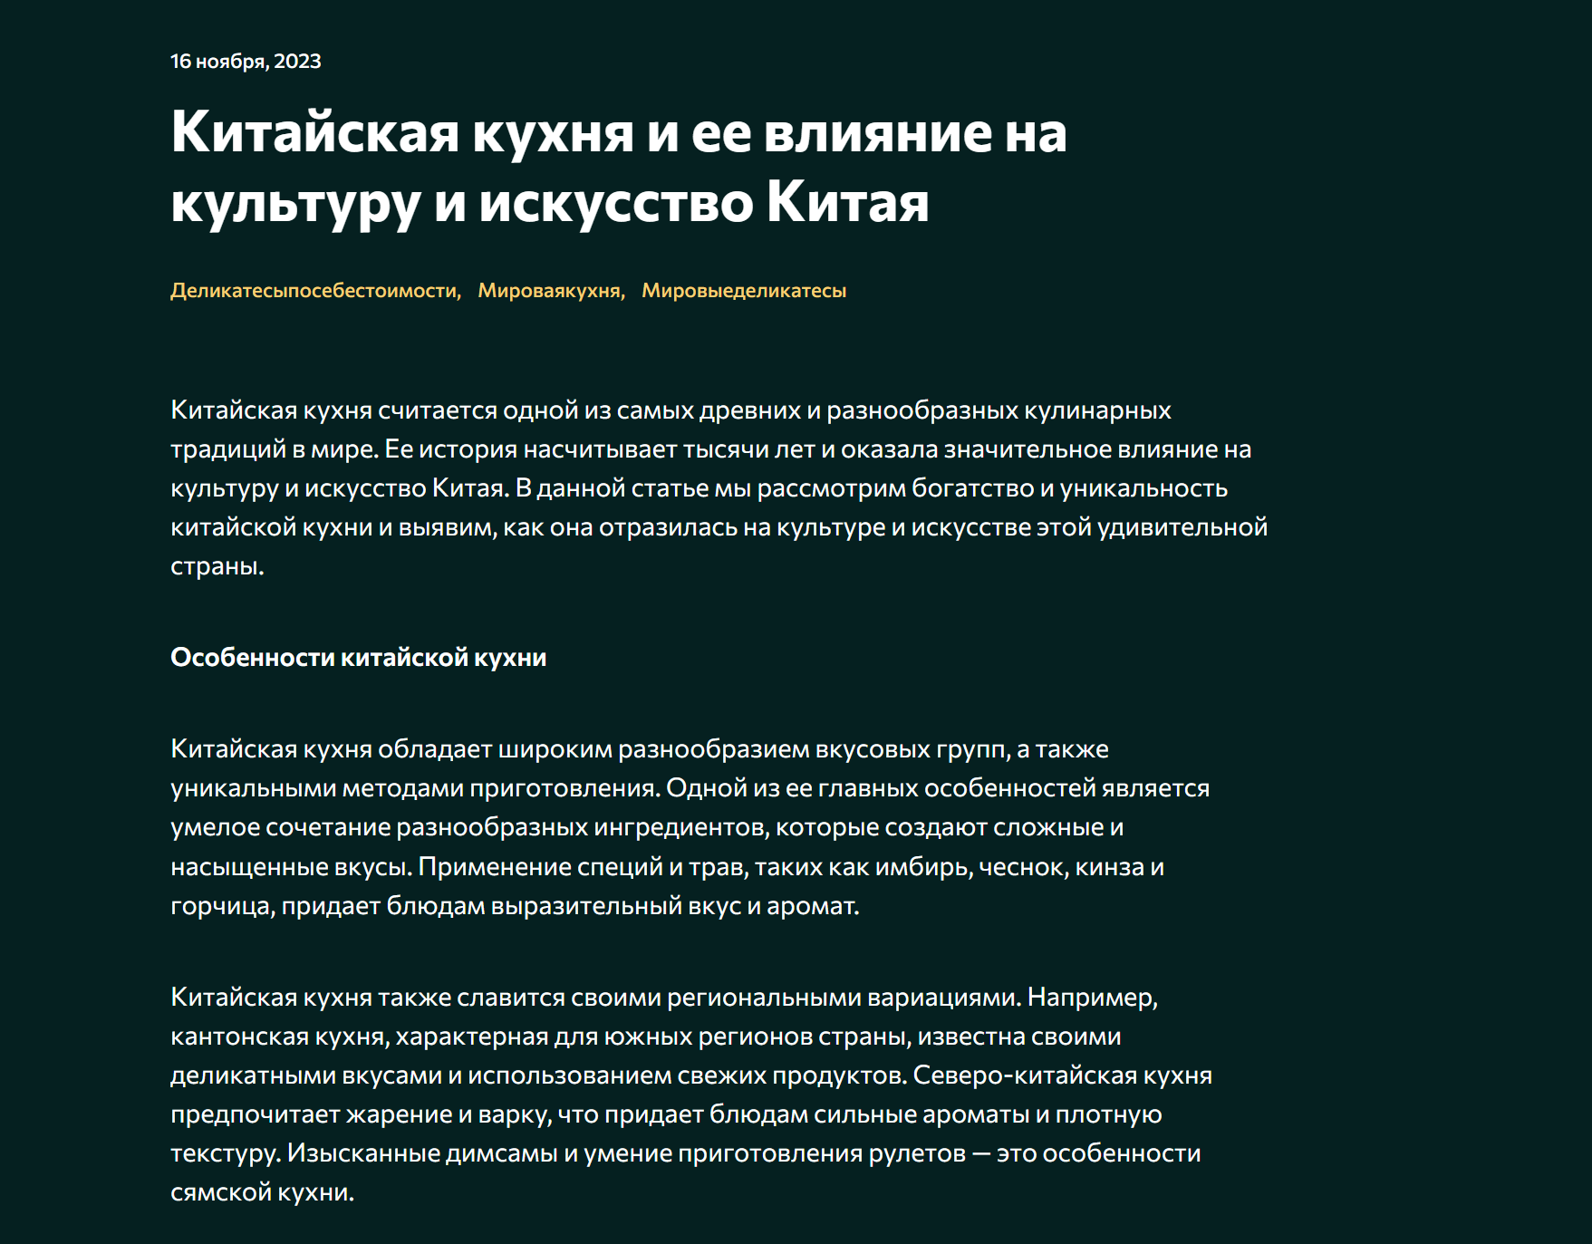
Конечно, я думаю, что самое популярное в китайской культуре – это культура еды.

Slide 11
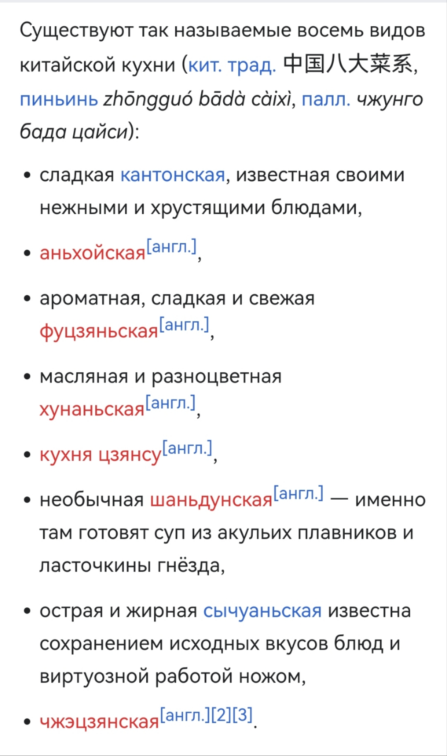
Влияние китайской кухни на культуруКулинарное искусство Китая имеет глубокое влияние на культуру этой древней страны. Оно прочно вписано в образ жизни и традиции китайского народа. Отмечается, что праздничные банкеты и семейные ужины являются важными составляющими культурного наследия Китая.Особое значение уделяется символике кулинарных блюд. Например, красный цвет часто ассоциируется с удачей и радостью в китайской культуре, поэтому многие новогодние и праздничные блюда окрашиваются в красный цвет. Другие блюда, такие как рыба или фрукты, имеют символическое значение и ассоциируются с богатством и изобилием.Китайская кухня в искусствеКитайская кухня не только оказала влияние на культуру, но и стала источником вдохновения для искусства Китая. Традиционная китайское живопись, например, изображает разнообразие кулинарных блюд, фруктов и предметов кухонной утвари. Мастера живописи используют изысканные кисти и чернила, чтобы передать текстуры и ароматы еды.Также китайская кухня вдохновила развитие кулинарного искусства и декоративного оформления блюд. Многие блюда приготавливаются с использованием сложных техник нарезки и украшения, что придает им элегантность и привлекательность. Формы и узоры, создаваемые из продуктов, являются настоящими произведениями искусства.

Slide 12
Спасибо!

